Slide 1
Enzýmy

Slide 2
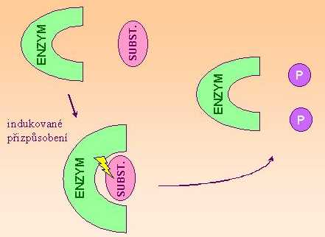
- Biokatalyzátory, ktoré urýchľujú a regulujú premenu látok na produkty.
- sú bielkovinovej povahy.
- reakcie enzýmov :
10⁶⁻ ¹² x rýchlejšie ako chemicky katalyzované.
iba do 50°C, najčastejšie v neutrálnom prostredí
nevznikajú vedľajšie produkty
katalyzujú iba danú reakciu, nikdy nie inú, preto sú
špecifické

Slide 3
Delia sa na jednoduché, ktoré sú zložené len z bielkoviny a na zložené z viacerých zložiek.
Väčšinou sú dvojzložkové.
Bielkovinová zložka (apoenzým) + nebielkovinová zložka(kofaktor).
Apoenzým + kofaktor holoenzým (enzým je aktívny iba keď sú zložky spolu)
Kofaktor - anorganický: kov Mg²⁺ Zn²⁺ Fe ²⁺ Cu ²⁺
metaloenzým
- organický: organická molekula - koenzým
(derivát vitamínu)
Ak je koenzým takto naviazaný na apoenzým, ľahko sa
oddelí.

Slide 4
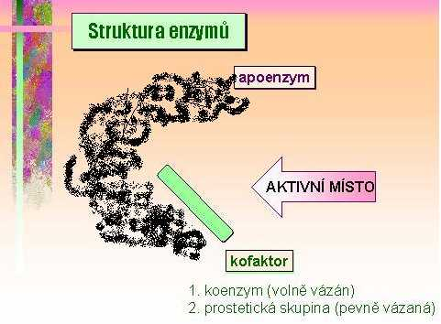
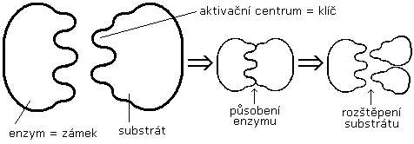
Prostetická skupina = pevne naviazaný koenzým na bielkovinovú časť.
Väzba enzým+substrát je veľmi slabá(vodík. väzby).
Sú 2 hypotézy pripájania:
1. Zámok a kľúč, miesto
naviazania je nemenné.
2. Indukované prisôsobenie miesto enz. sa prispôsobí
substrátu po naviazaní. Druhá teória je platná po experimentálnom overení.

Slide 5
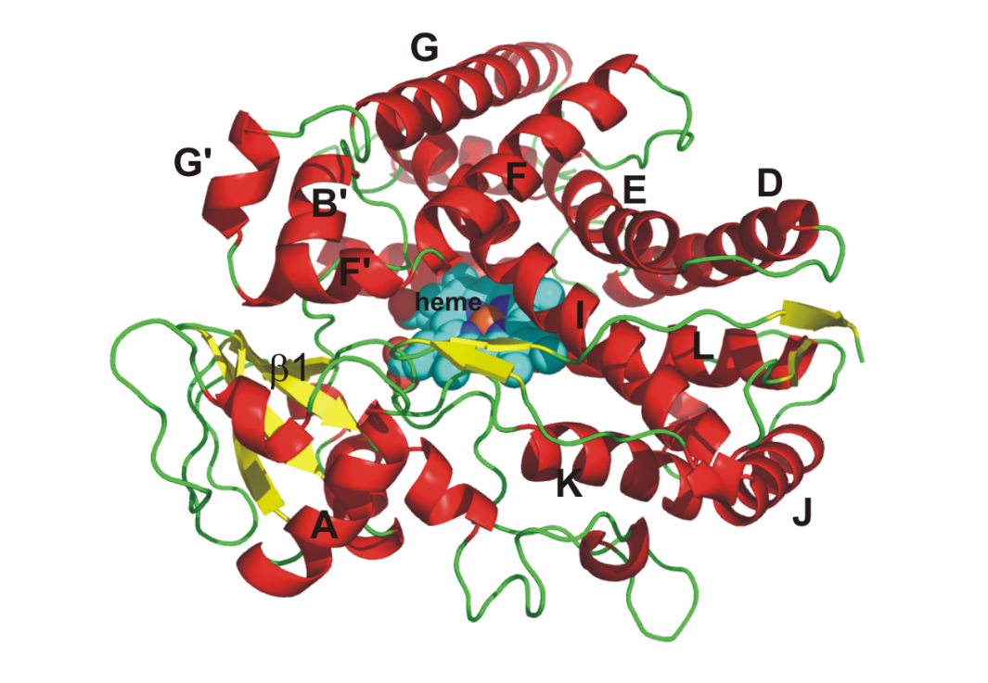
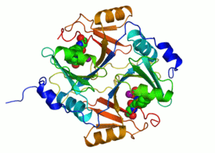
Enzýmová špečifickosť:
- substrátová: katalyzuje iba jeden substrát, za ktorý zodpovedá apoenzým.
- špecifickosť účinku: katalyzuje iba konkrétny typ reakcie, zodpovedá zaň koenzým

Slide 6
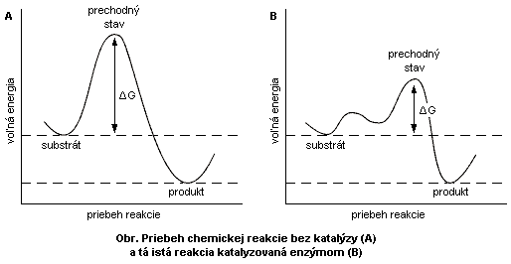
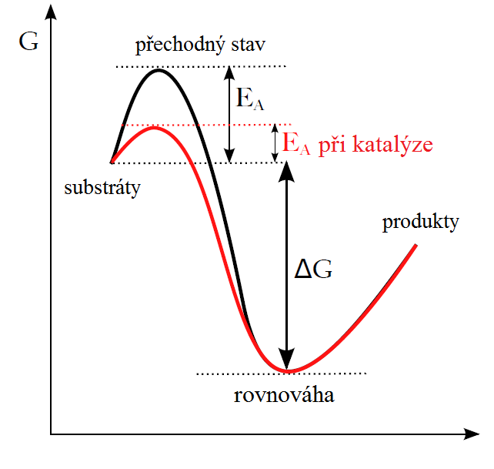
Enzýmy znižujú aktivačnú energiu E(A)
E(A)= minimálna energia, ktorú musia mať častice na to, aby sa zrazili a došlo tak k chemickej reakcii.

Slide 7
Mechanizmus katalýzy:
enzým+substrát=enzým-substrátový komplex (produkt + enzým)
Pôsobenie enzýmov možno pozorovať aj mimo bunky (v skúmavke).
Faktory katalýzy:
1.koncentrácia substrátu – musí tam byť rovnováha
2.koncentrácia enzýmov
3.vplyv teploty – do 50°C, čím vyššia tým rýchlosť klesá
dôsledok denaturácie bielkovín.
- pri 0°C sa rozklad zastavuje, potraviny zostávajú dlhšie čerstvé (chladnička)
- 4.vplyv pH: citlivé na zmeny pH, najaktívnejšie sú pri neutrálnom pH 7,4 (fyziologické). Výnimkou je pepsín, ktorý je aktívny pri pH 2.

Slide 8
Aktivátory: zvyšujú účinky enzýmov(Mg²⁺ )
neúčinná forma enzýmu(proenzým = zymogén)
trypsinogén trypsín
Inhibítory: znižujú účinok enzýmov
1.nekompetitívna inhibícia – štruktúrna zmena enzýmov
2.kompetitívna inhibícia - konkurenčná
tenké črevo
neúčinná forma
účinná forma

